Slide 1
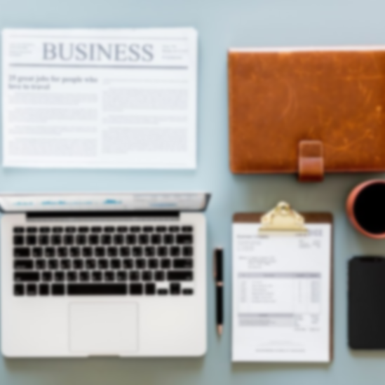

마케팅 뉴스 모음
8월8일

